Slide 1

网园资讯工作室
Wangyuan Info Studio

Slide 2
编程部
第三次培训

Slide 3
安装问题
温习控件装换
C#

Slide 4
安装问题
无法开启调试
1、先查看有没有在VS那里打开网站。文件->打开网站
2、检测有没有打开IIS，重新打开网站，跳出来一个IIS什么的提示，点确认就好了。
3、检测有没有安装IIS。打开浏览器。网站输入localhost看看有没有IIS欢迎页面，没有的话就看链接吧https://jingyan.baidu.com/article/e5c39bf5a250ee39d7603326.html

Slide 5

1.断网安装尝试解决
2.修改注册表:
(1)我们可以点击开始-运行，或者按住电脑左下角的Win键（田字键）同时按下R键，调出运行窗口，在运行窗口输入regedit，确定，来打开注册表
(2)HKEY_LOCAL_MACHINE\SOFTWARE\Microsoft\InternetExplorer\Main\FeatureControl\FEATURE_RESTRICT_ABOUT_PROTOCOL_IE7的权限有问题。如果安装了某些优化软件，可能会将“完全读取”权限给毙了，只给“读取”权限。只要手动打开“完全读取”权限，应该就有解决的可能性。

Slide 6


Visual Studio 2012
SQL Server 2012

Slide 7
安装问题
温习控件装换
C#

Slide 8
作业问题
1、标签的闭合与大小写（ps:如果不知道标签是什么样的，可以先打一遍然后闭合（会有代码提示的））。
2、不是所有的标签都需要动态化（改asp形式），只有后台需要处理的才需要。如button，label
3、改了asp.net格式的必须加上runat，不然会报错。
4、在新建网站的时候是可以选择语言的，窗口的左上角选择C#
5、id的命名对以后写逻辑是有重要的意思的，大家尽量按那个控件的功能命名。并且id绝对不能重复。
6、还有新建网站的问题，师兄之前的教程暂不适用，不好意思。纠正一下不要新建项目，要新建网站

Slide 9
Asp.net
控件转换
超链接
HTML 格式
<a href="Default.aspx" target="_blank">主页</a>
Asp.net 格式
<asp:HyperLink runat="server" NavigateUrl="Default.aspx" Target="_blank">主页</asp:HyperLink>
图像
HTML 格式
<img id="img" src="1.jpg" width="120px" height="120px">
Asp.net 格式
<asp:Image runat="server" ID="img" ImageUrl="1.jpg" Width="120px" Height="120px" />

Slide 10
Asp.net
控件转换
文本输入框
HTML 格式
<input name="xxx" type="text" id="xxx">
Asp.net 格式
<asp:TextBox runat="server" ID="xxx" TextMode="SingleLine"></asp:TextBox>
按钮
HTML 格式
<input type="submit" name="btn" value="提交" id="btn" class="btn-lg">
Asp.net 格式
<asp:Button runat="server" ID="btn" CssClass="btn-lg" Text="提交" />

Slide 11
Asp.net
控件转换
单选输入框
HTML 格式
<input id="RadioBtn" type="radio" name="RadioBtn" value="RadioBtn">
<label for="RadioBtn" for= "RadioBtn">男</label>
Asp.net 格式
<asp:RadioButton runat="server" ID="RadioBtn" Text="男" />
复选框
HTML 格式
<input id="Box" type="checkbox" name="Box">
<label for="Box" for= "Box">篮球</label>
Asp.net 格式
<asp:CheckBox runat="server" ID="Box" Text="篮球" />

Slide 12
安装问题
温习控件装换
C#

Slide 13
C#
C#（发音为C Sharp）是由微软公司所开发的一种面向对象，且运行于.NET Framework之上的高级程序设计语言。并且成为ECMA与ISO标准规范。C#看似基于C++写成，但又融入其它语言如Delphi、Java、VB等。

Slide 14
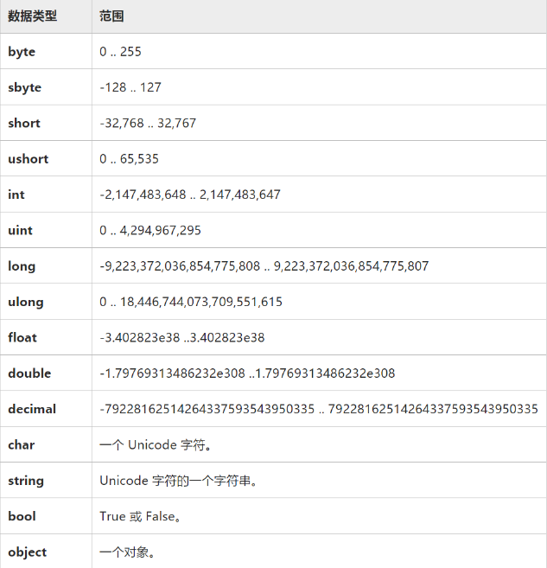
C#
变量
.......整数
单双
......浮点数(小数)
.......一个字母
.....一个单词或者一句话(可中文)
......是否正确

Slide 15
C#
变量的作用域
变量的作用域是指可以使用该变量的代码区域。一般情况下，确定作用域有如下规则。
A、只要变量所属的类在某个作用域内，其字段（也叫做 成员变量）也在该作用域中。
B、局部变量存在于声明该变量的块语句或方法结束的大括号之前的作用域。
C、在for、while循环中声明的变量，只存在于该循环体内。

Slide 16
C#
显示类型转换
命令
结果
Convert.ToBoolean(val)
val转换为bool
Convert.ToByte(val)
val转换为byte
Convert.ToChar(val)
val转换为char
Convert.ToDouble(val)
val转换为double
Convert.ToInt16(val)
val转换为short
Convert.ToInt32(val)
val转换为int
Convert.ToSingle(val)
val转换为float
Convert.ToString(val)
val转换为string
Convert.ToUInt32(val)
val转换为uint

Slide 17
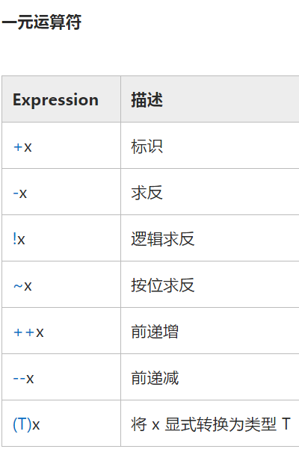
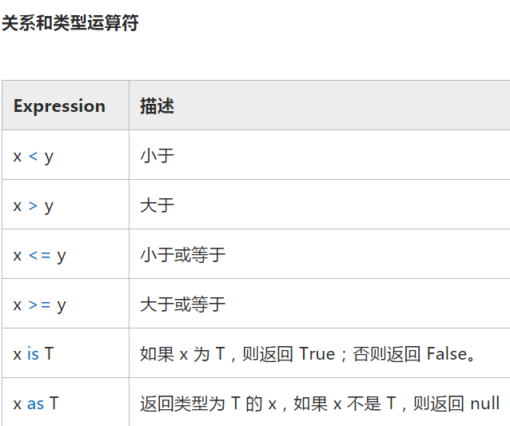
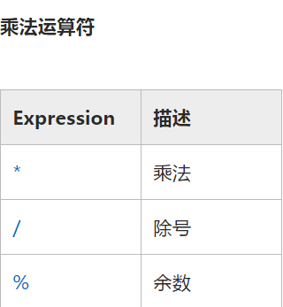
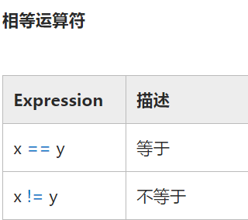
C#
运算符

Slide 18
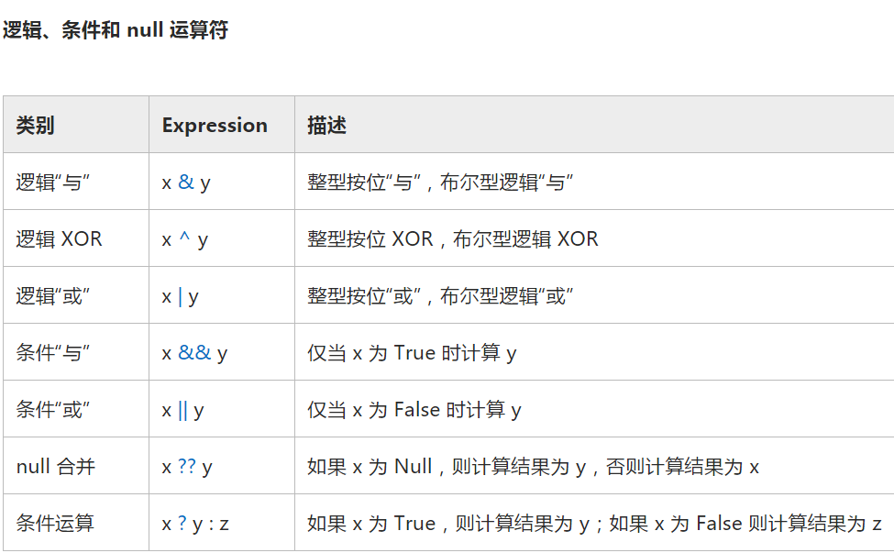
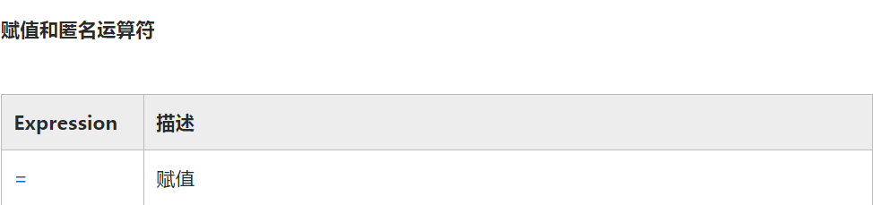
C#
运算符

Slide 19
C#
数组
以下述方式声明数组
<baseType>[ ] <name>
baseType表示类型，如int,string...
name表示数组名称

Slide 20
C#
数组示例
仅定义：
int[] array1 = new int[5];
定义并赋值：
int[] array2 = new int[] { 1, 3, 5, 7, 9 };
1 | 3 | 5 | 7 | 9
int[] array3 = { 1, 3, 5, 7,9};
二维数组
仅定义：int[ , ] multiDimensionalArray1 = new int[2, 3];
定义并赋值：
int[,] multiDimensionalArray2 = { { 1, 2, 3 }, { 4, 5, 6 } };
1 | 2 | 3
4 | 5 | 6

Slide 21
C#
if 语句
if(条件)
{
条件成立时执行此处语句；
}
else
{
不成立时执行此处语句；
}
三目运算符
条件?为真执行:为假时执行;

Slide 22
C#
switch语句
switch 语句是一个控制语句，用于从候选列表中选择一个要执行的开关部分。
switch(表达式)
{
case 常量表达式 1 : 语句1; break;
case 常量表达式 2 : 语句2; break;
.............
case 常量表达式 n : 语句n; break;
default : 默认语句; break;
}

Slide 23
C#
switch语句
int value= 1;
switch (value)
{
case 1:
Response.Write(1); break;
case 2:
Response.Write(2); break;
default:
Response.Write('n'); break;
}
代码讲解：
switch语句通过id与每一个case后的值进行比较来执行相应的代码。当没有找到相应的字段进行比较，就会执行default语句，然后输出。

Slide 24
C#
循环结构
while 示例
开始
int n = 1;
while (n < 6)
{
Response.Write(n);
n++;
}
条件表达式
true
false
循环语句
结束

Slide 25
C#
循环结构
do ...while 示例
开始
int x = 0;
do
{
Response.Write(x);
x++;
} while (x < 5);
循环语句
true
条件表达式
false
结束

Slide 26

C#
循环结构
for 示例
开始
for (int i = 0; i <= 10; i++)
{
Response.Write(i);
}
条件表达式
true
false
循环语句
结束

Slide 27
C#
定义函数(方法)
当定义一个方法时，从根本上说在声明它的结构的元素。
<Access Specifier> <Return Type><MethodName>(Parameter List)
{
Method Body. . .
}
Access Specifier：访问修饰符，这个决定了变量或方法对于另一个类的可见性。
Return type：返回类型，一个方法可以返回一个值。返回类型是方法返回的值的数据类型。如果方法不返回任何值，则返回类型为 void。
Method name：方法名称，是一个唯一的标识符，且是大小写敏 感的。它不能与类中声明的其他标识符相同。
Parameter list：参数列表，使用圆括号括起来，该参数是用来传递和接收方法的数据。参数列表是指方法的参数类型、顺序和数量。参数是可选的，也就是说，一个方法可能不包含参数。
Method body：方法主体，包含了完成任务所需的指令集。

Slide 28
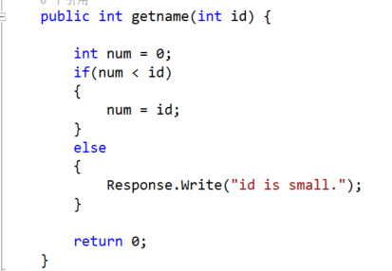
C#
方法实例

Slide 29


编程部第三次作业
完善一轮考核页面，添加一些新的控件，使页面更丰富；温习C#语法
并将控件的内容打印在页面上。

Slide 30

作业提交
登录编程部作业系统
http://hws.yowfung.cn

Slide 31
附加内容
（后面的内容不作要求）

Slide 32
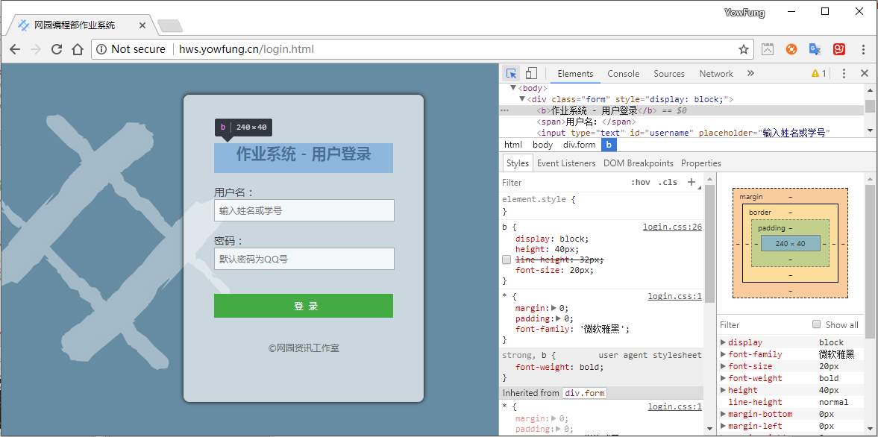
Chrome浏览器的“开发者工具”
在Chrome浏览器中浏览网页时，按下F12键进入“开发者工具”模式，此模式下可以查看网页HTML代码、CSS样式局部、JavaScript脚本调试等，可以获取网页所有页面文件，也可以查看网络请求和响应。
善于利用开发者工具，能够对建站带来极大的便利和帮助。

Slide 33
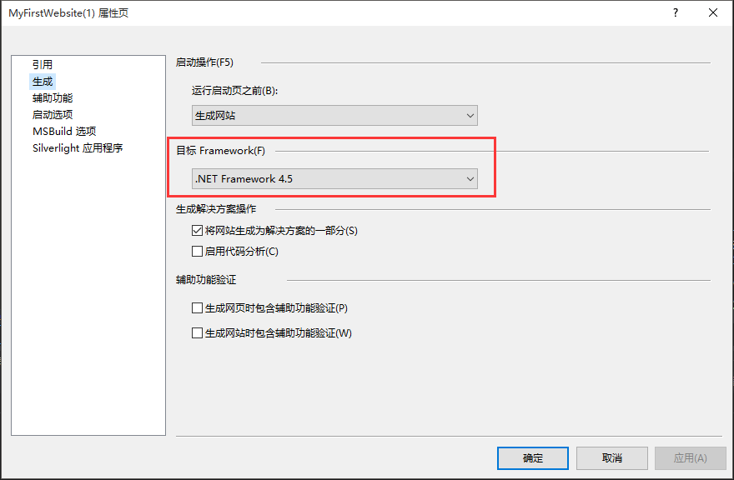
ASP.NET：TextBox的TextMode属性
Framework 4.5之后的ASP.NET新增了很多TextBox的TextMode属性。从之前的只有SingleLine、Password、MultiLine三种类型，到现在新增了Color、Date、DateTime、DataTimeLocal、Month、Week、Time、Number、Phone、Range、Search、Email、Url，使TextBox的使用更加丰富灵活。
如果你在写ASP.NET页面时，发现TextBox的TextMode只有SingleLine、Password和MultiLine三种类型，这个时候你可能需要修改一下你的Framework版本才可以使用其他新增的属性了。

Slide 34

面向过程&面向对象
面向过程语言：C……
面向对象语言：C#、C++、Java……
程序猿A：面向过程是一件事“该怎么做”；面向对象是一件事“该让谁来做”，然后那个“谁”就是对象，他要怎么做是他自己的事，反正最后一群对象合力能把事做好就行了。
程序猿B：面向过程把问题的求解分割成以各种Scope为单位的模块中；面向对象把问题本身描述成以对象为单位的模块中。
程序猿C：面向过程，自己造电脑；面向对象，自己组装电脑。
程序猿D：面向过程 = 狗.吃(屎)；面向对象 = 吃.(狗, 屎)。

Slide 35
面向过程&面向对象
认识问题角度：面向过程，死物受规则被动操控；面向对象，活物主动交互。
解决问题模块：面向过程，函数；面向对象，对象。
解决问题中心角度：面向过程，How,“如何做？”（流程封装为函数，“如何”就是过程，谁来做仅是参数）；面向对象，Who，“谁来做？”（“谁”就是对象，如何做是他自己的操作，多个对象协同完成任务）。
解决问题步骤角度：面向过程，先具体逻辑细节，后抽象问题整体；面向对象，先抽象问题整体，后具体逻辑细节。
数传递角度：面向过程，参数或全局变量；面向对象，方法。
关系角度：面向过程，找不到对象；面向对象，可找到过程。
复用层次角度：面向过程，方法层复用；面向对象，对象层复用。
新概念角度：面向过程,句柄；面向对象，构造&析构。
参考资料： https://www.zhihu.com/question/19701980

Slide 36
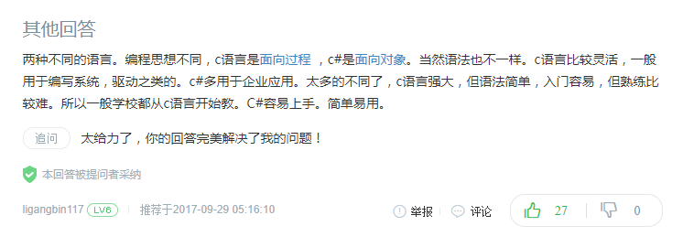
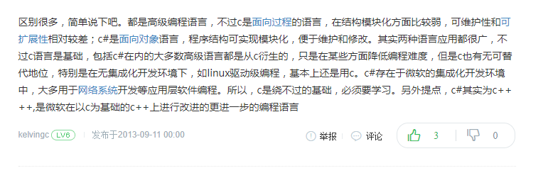
C#和C语言的区别

